Slide 1

Муниципальное казенное общеобразовательное учреждение «Луковская средняя общеобразовательная школа»
Панкрушихинского района Алтайского края.
«Оборудование школьной столовой»

Slide 2
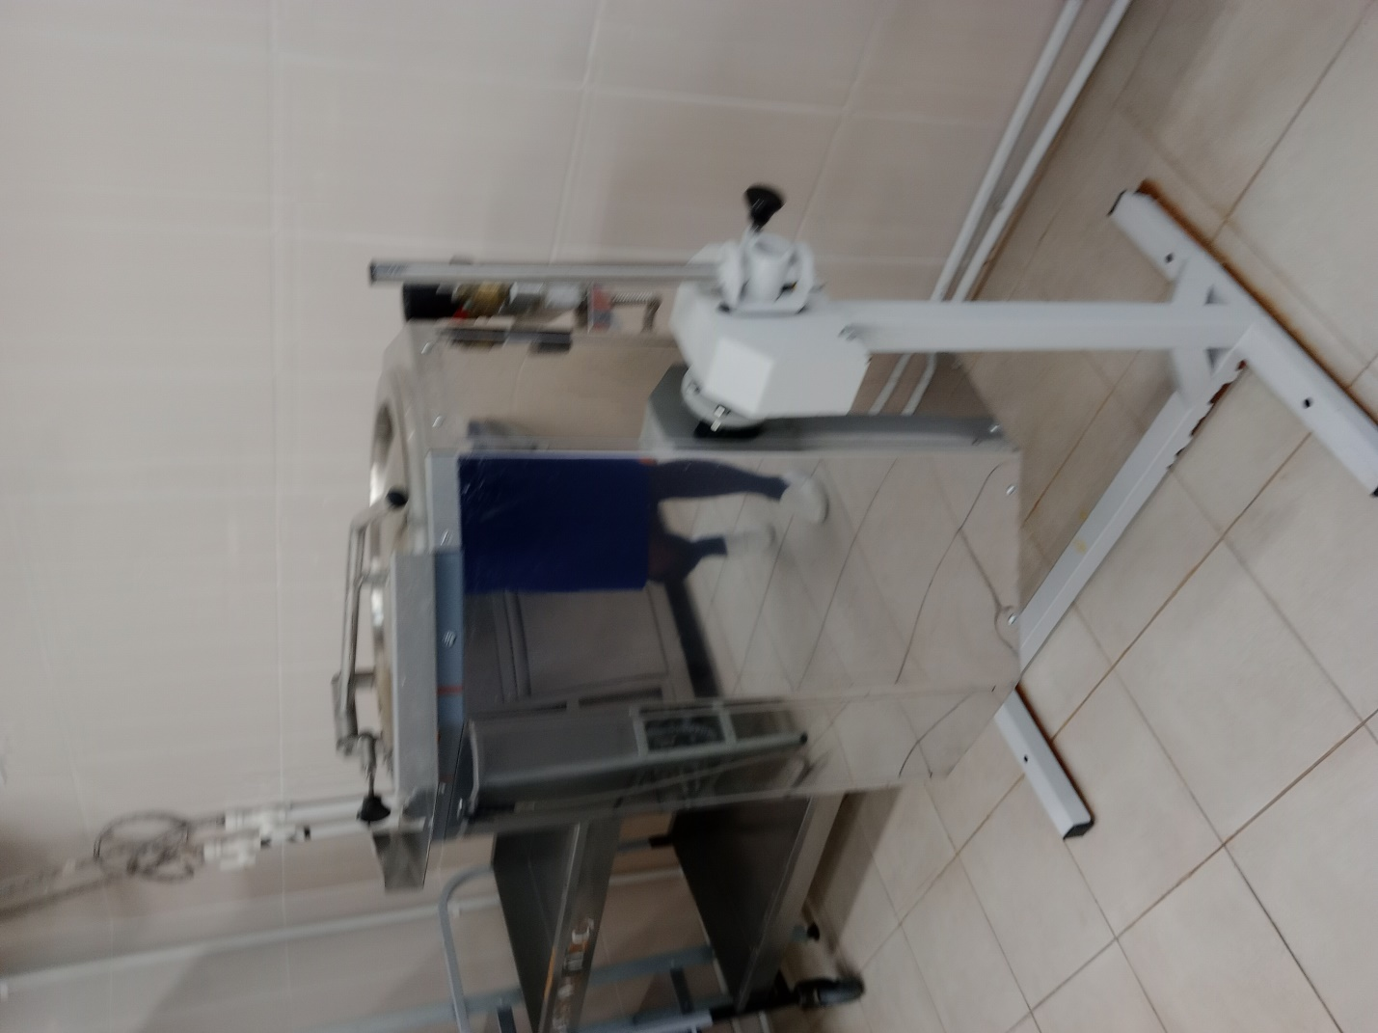
Котел пищеварочный электрический

Slide 3
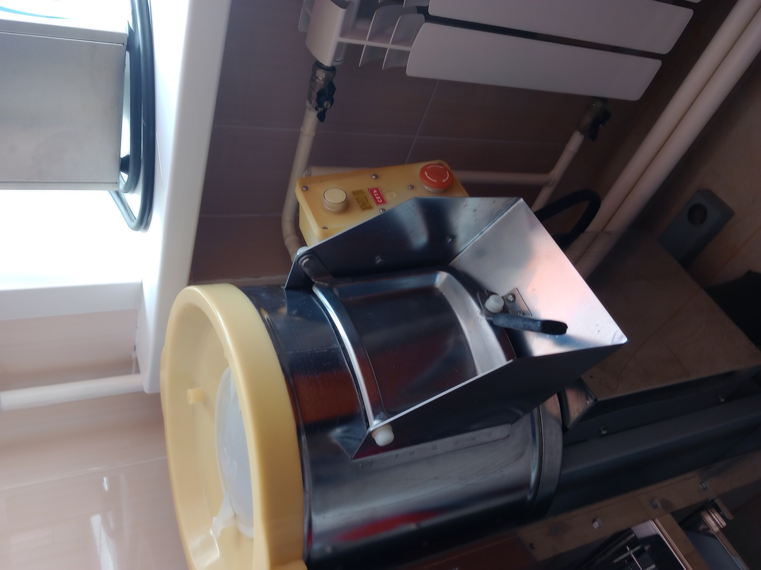
Картофелеочистительная машина

Slide 4
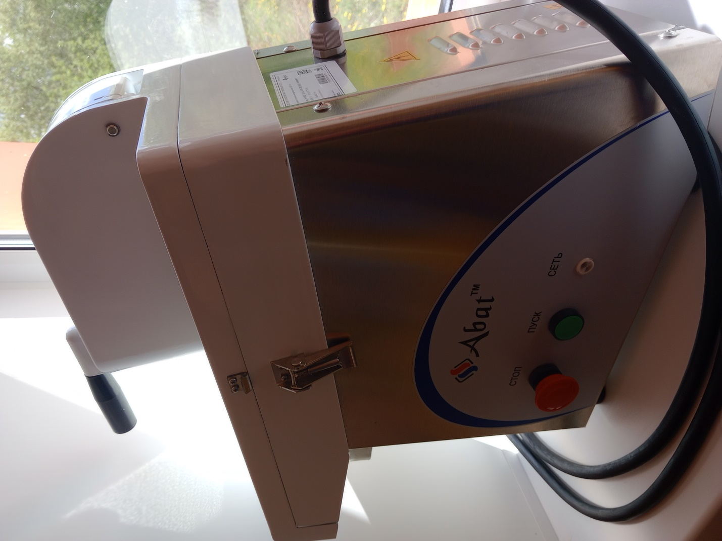
Машина кухонная овощерезательная

Slide 5
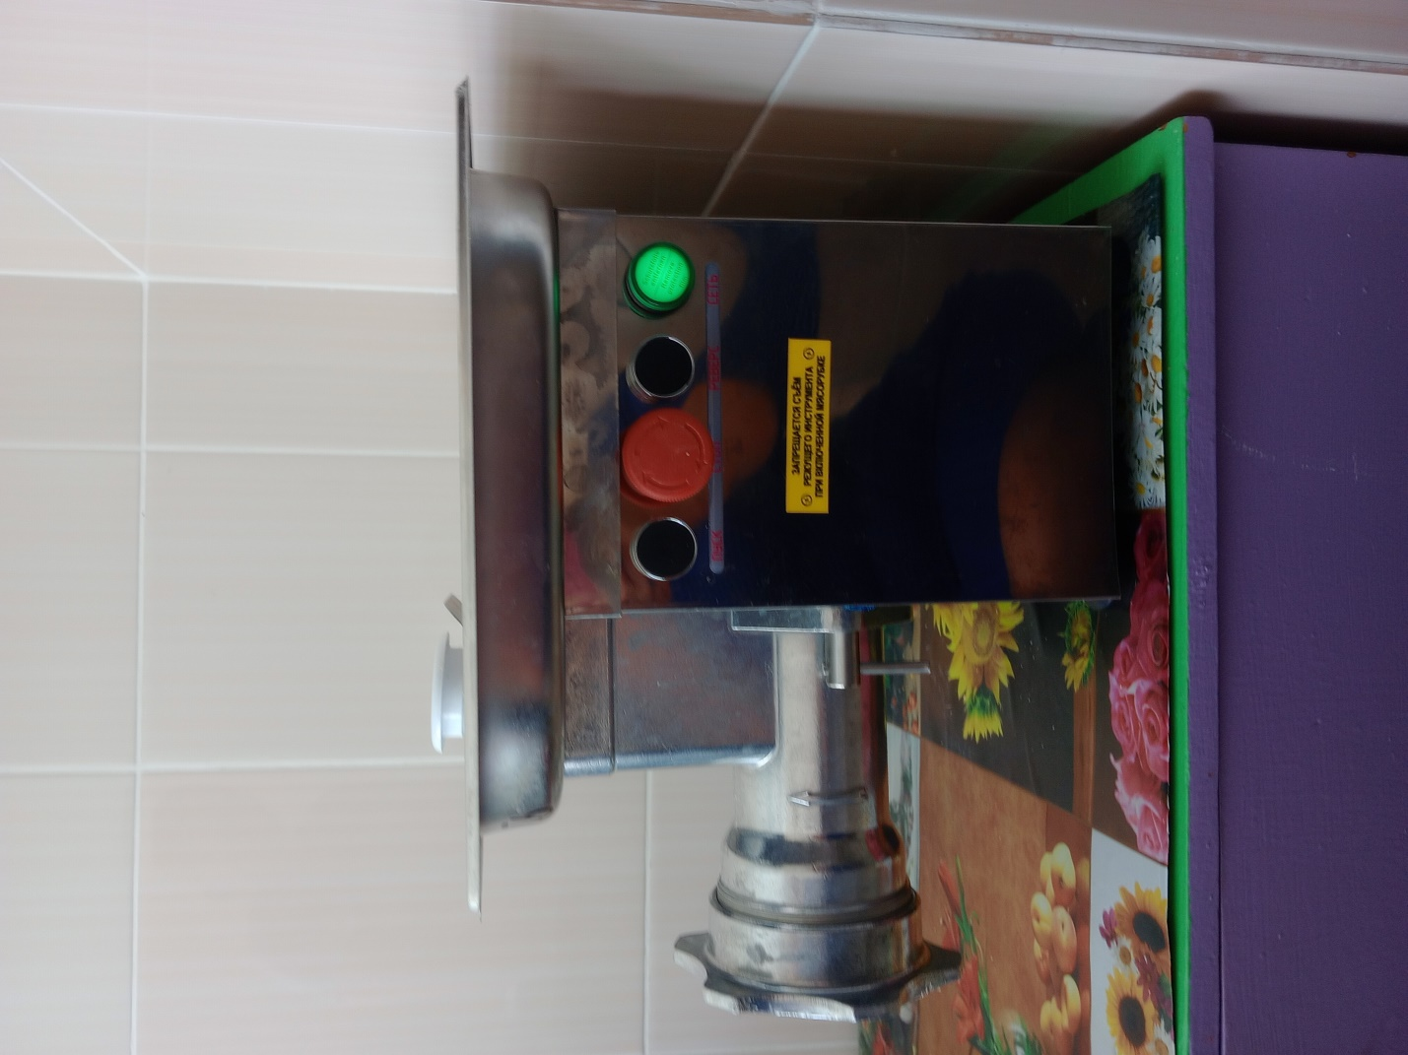
Электрическая мясорубра

Slide 6
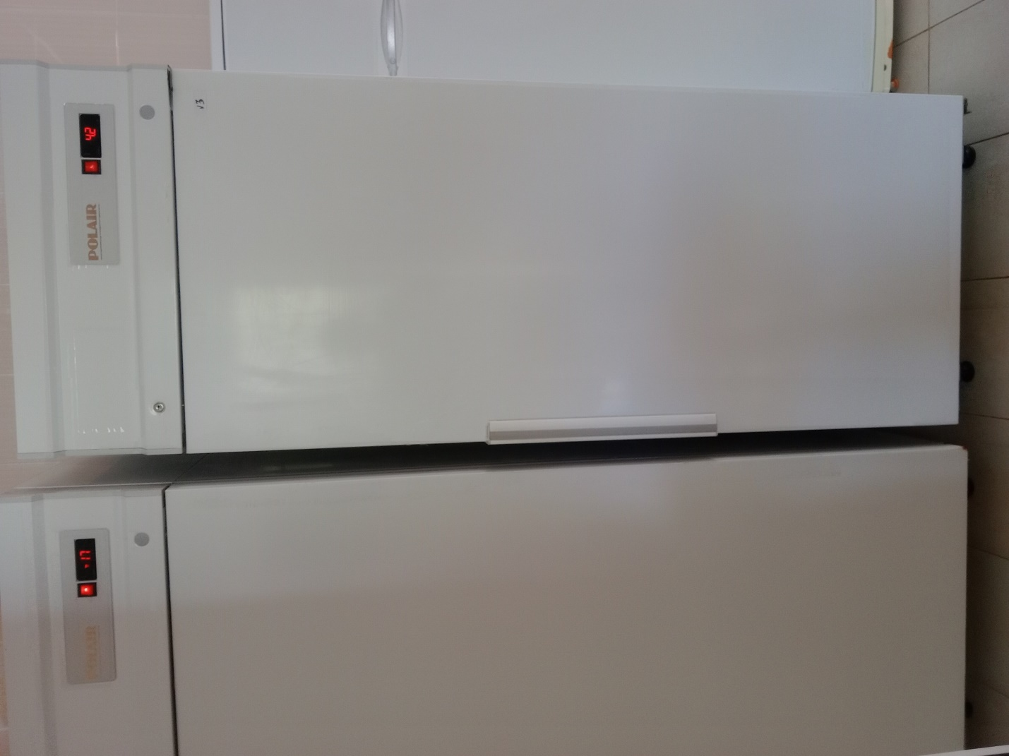
Шкафы холодильные

Slide 7
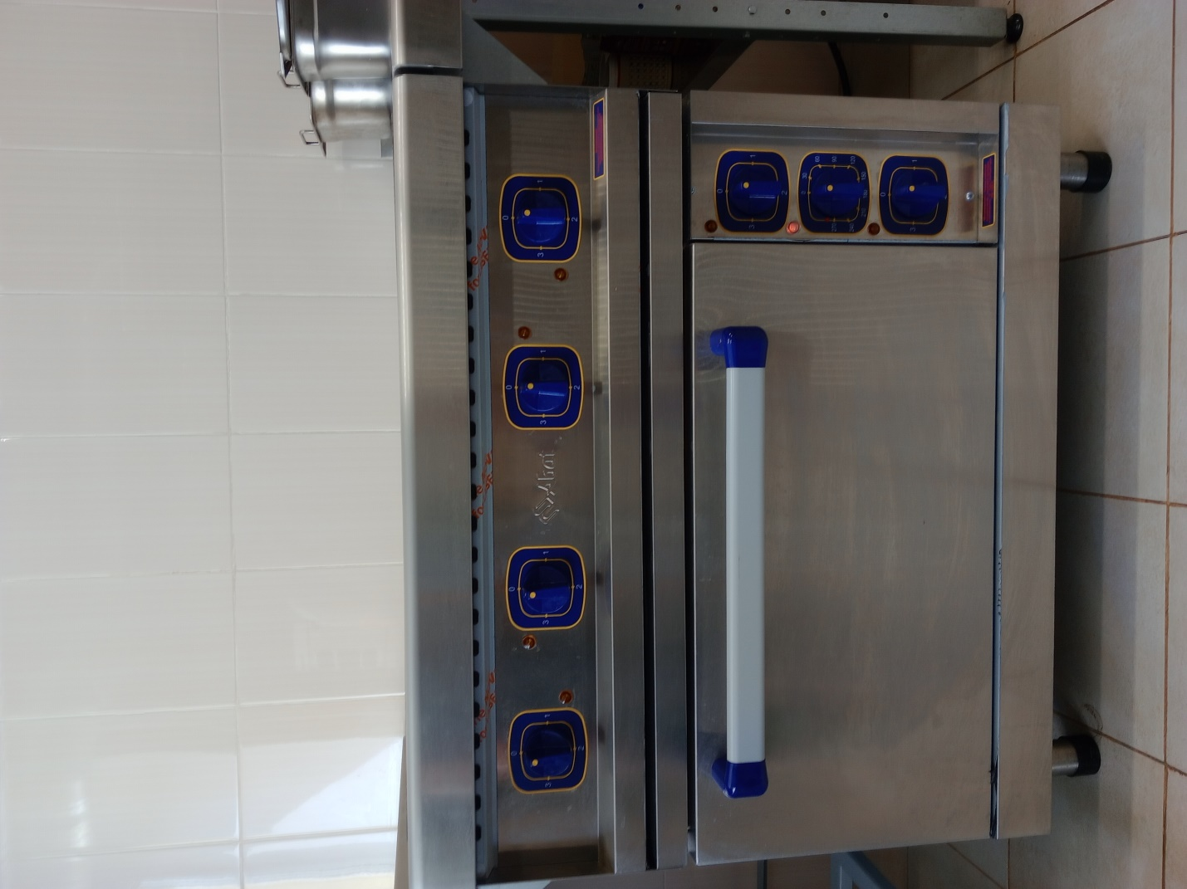
Плита электрическая с жарочным шкафом

Slide 8
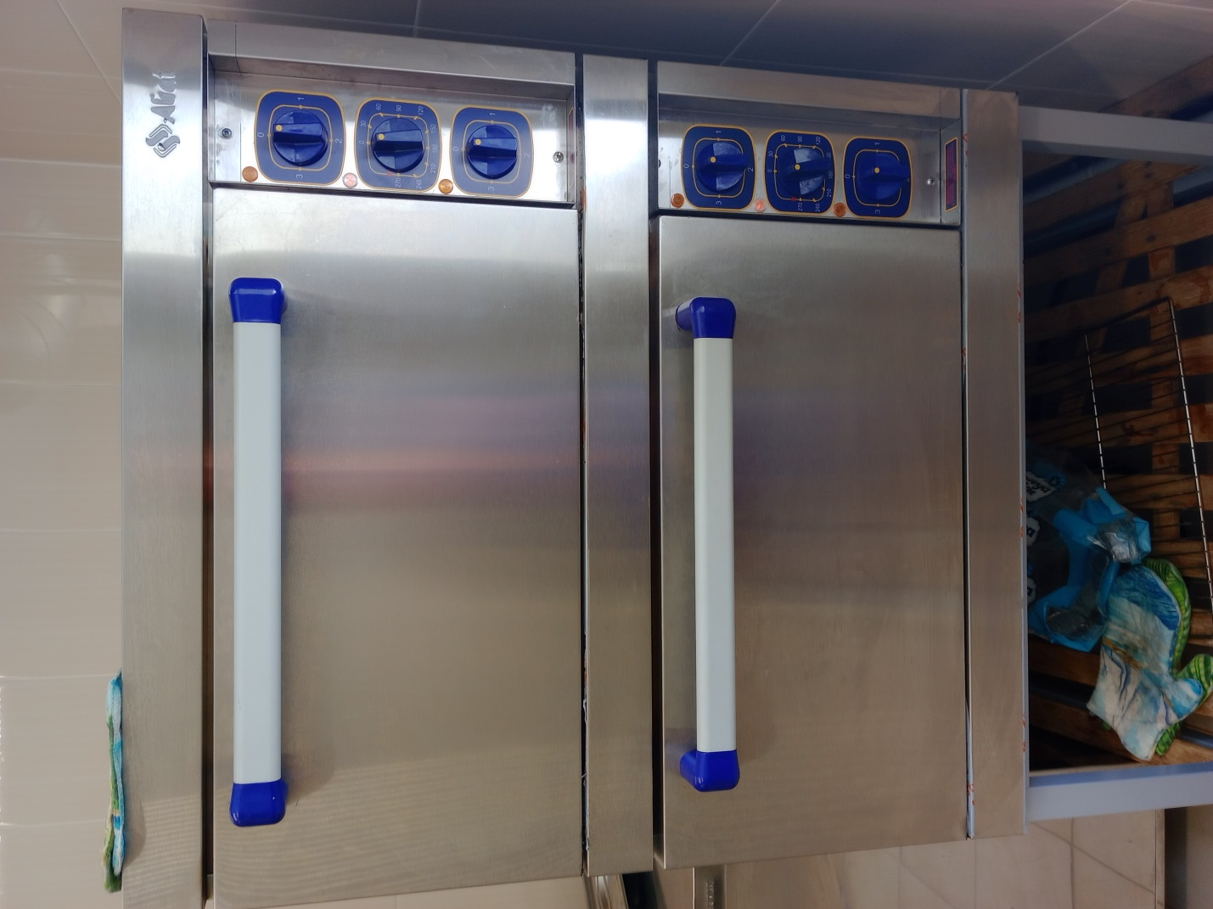
Шкаф жарочный двухсекционный

Slide 9
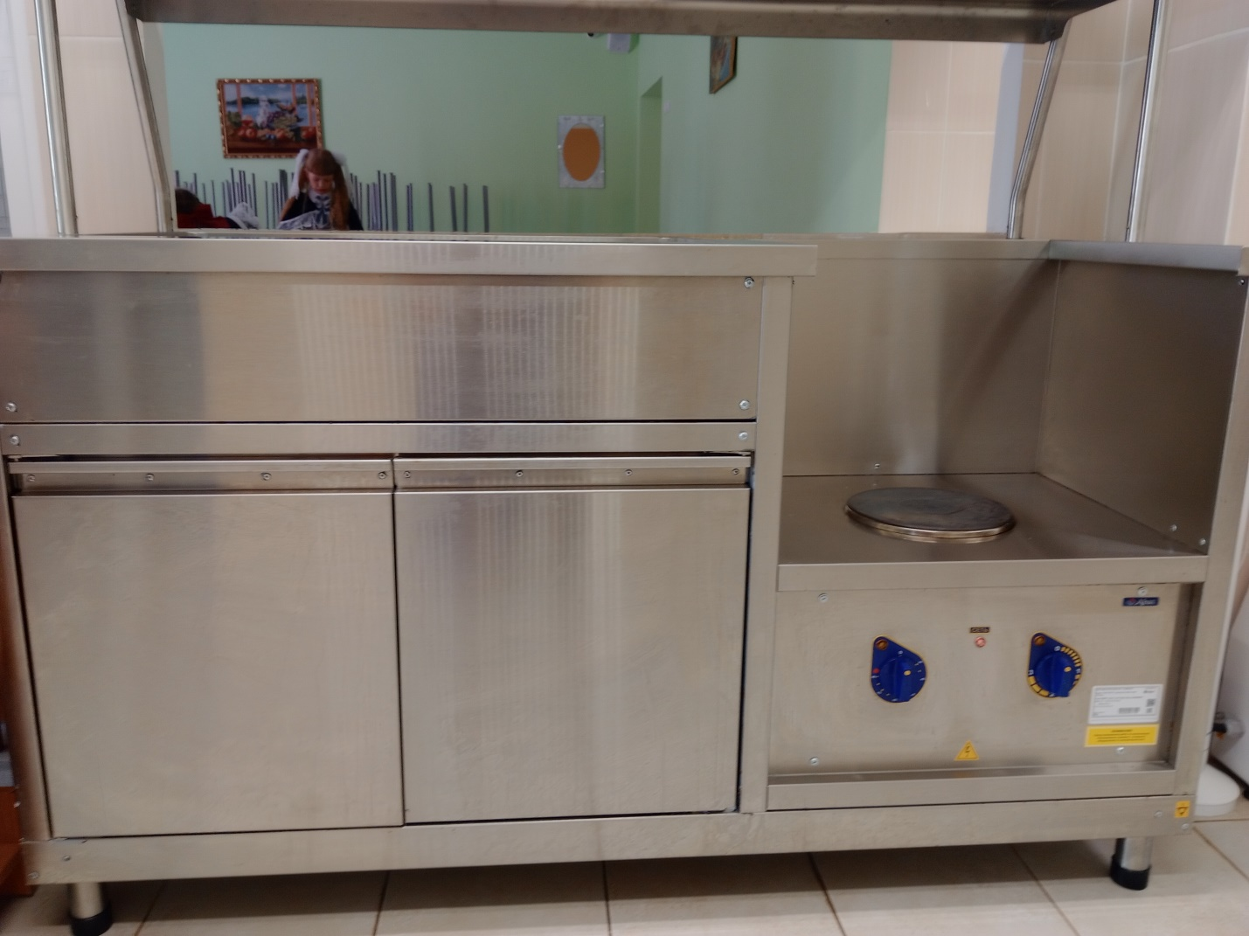
Мармит электрический кухонный универсальный

Slide 10
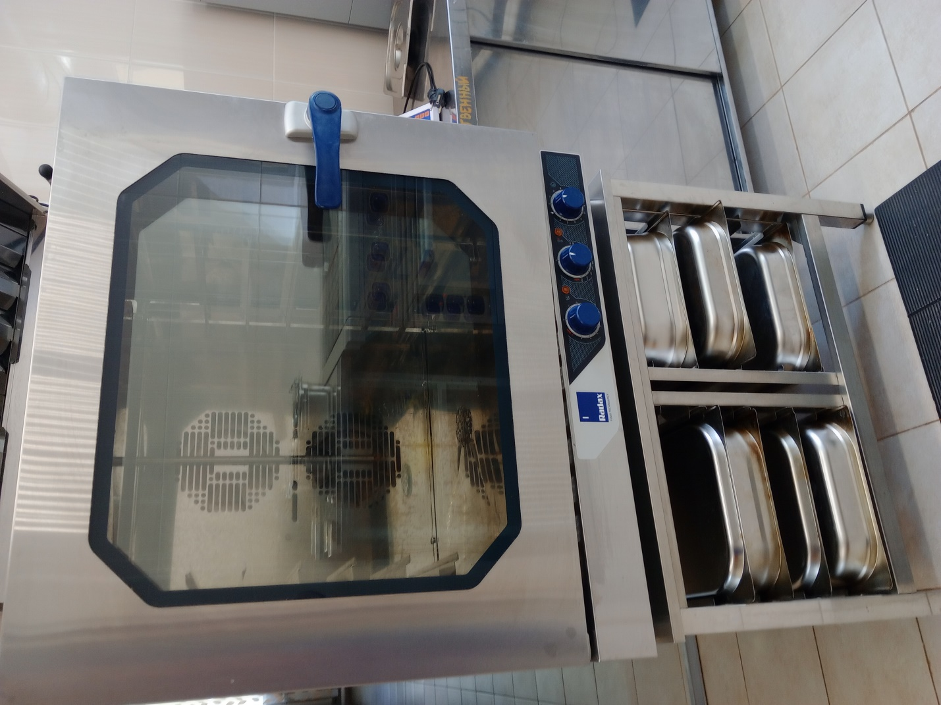
Конвекционная печь с пароувлажнением

Slide 11
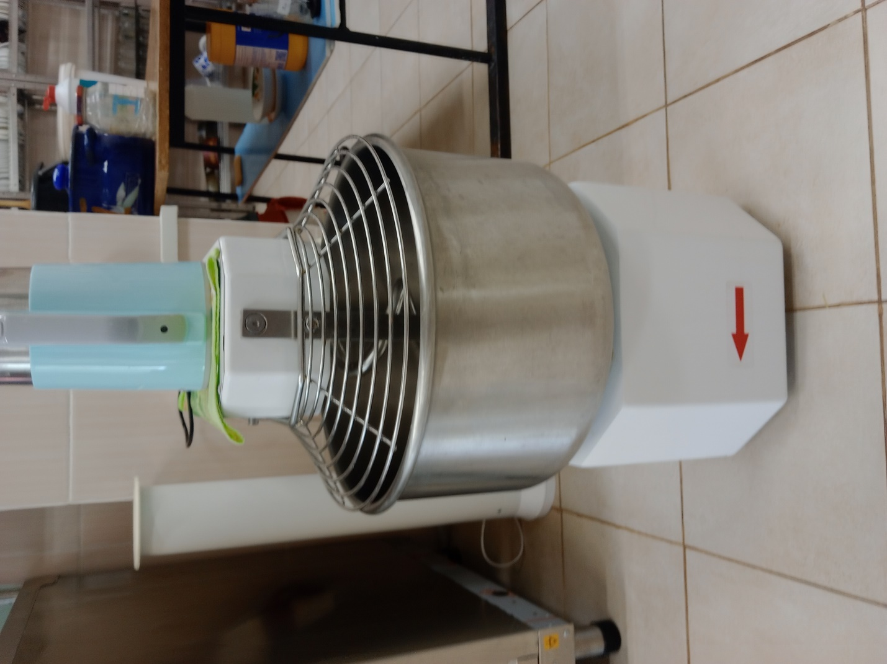
Тестомес электрический

Slide 12
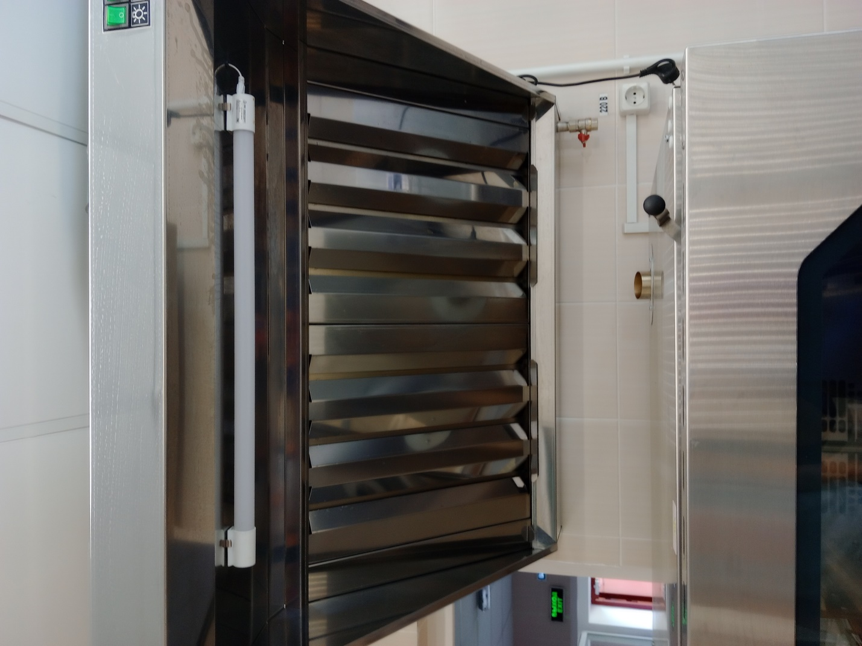
Зонт пристенный

